Slide 1
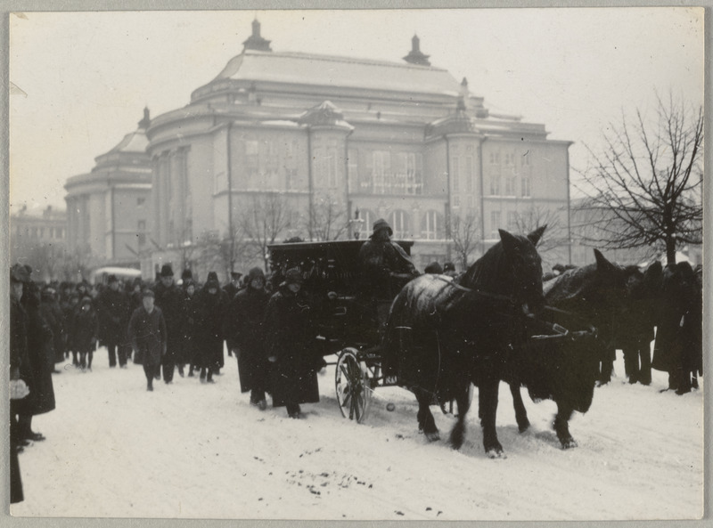
Armsad lugejad, olen kustutanud teie teadmistejanu läbi oma reisikirjade. Nüüd aga asun oma viimsele teekonnale, millest kõneleb teile ajalugu.
Notes:
Allikas: https://www.muis.ee/museaalview/2431987

